Slide 1
Проект ГРАНИ реализуется при поддержке Министерства просвещения РФ
ПРОЕКТ «ГРАНИ»
инновационная модель высокотехнологичной образовательной среды как средство развития предпринимательских компетенций

Slide 2
«Предпринимательство –это не наука, не искусство. Это практика.» Питер Друкер( теоретик менеджмента )
Условия развития предпринимательских компетенций в начальной школе
РОДИТЕЛЬ ДЕТИ УЧИТЕЛЬ .Осознанность .
Интеграция: профессии родителей, урочной и внеурочной деятельности
3. «Детская игра – это первый профориентатор ребёнка»
(академик А.Г.Асмолов)
Основной прием развития предпринимательской деятельности.

Slide 3
«Делу дело учит» (Башлар)
1. Зачем?
2. Как?
3. Подготовка
4. Дело. Результат.
5. Рефлексия.Почему?

Slide 4
Программа организации предпринимательского пространства
1 блок - Моя семья жемчужина в ожерелье России» 1 блок – 1 класс.
Цель- познакомиться самому ближе со своей семьей и познакомить новую семью «В» класса со своей семьей.
Основная задача-формирование у школьников общих представлений о роли труда в жизни людей
2 блок - «Профессиодром» 2 блок - 2 класс.
Цель - знакомство с особенностями профессий близких людей, развитие предпринимательских способностей
Основная задача-расширить представления о разных профессиях. На данном этапе активна роль родителей. Основу пространства профессии занимают мастер-классы родителей.

Slide 5
Программа организации предпринимательского пространства
3 блок- 3 класс «Хочу все сам». Цель этого блока- дать возможность ребёнку самому выбрать профессию и попытаться её представить.
Основная задача - помочь ребёнку выявить особенности собственных качеств, имеющих отношение к той или иной профессии, прояснение их содержания, оценке их уровня развития.По сути – это мастер-класс, который проводит ребёнок или группа детей по выбранной на данный момент профессии
4 блок-4 класс « Я – предприимчивый человек».
Цель - исследовать способы получения дохода своим трудом (своей профессией). Надо оговориться, что мы не претендуем на то, что дети освоят этот вид деятельности. Главная задача - выявить соотношение «моя профессия и бизнес».
В этом блоке особое внимание уделяется благотворительности. Дети ответят на вопрос « куда можно потратить деньги, заработанные своим трудом»

Slide 6
Сроки | Виды |  | Экскурсии, творческие задания
1 четверть | Теоретические занятия. 1.Что такое предпринимательство? Кто такие предприниматели? 2.Структура работы в предпринимательстве. 3.Бизнес-план-это…. 4.Рынок, цена, рентабельность, исследование идеи 5.Роль рекламы в бизнесе. 6.Секреты эффективных продаж. | Встреча с предпринимателями Пензенской области, в первую очередь с родственниками наших семей. | Калейдоскоп профессий будущего Экскурсии на место работы «предпринимателей»
2 четверть | Бизнес –игра « Как продать товар выгоднее» Цель-продажа товаров сделанных своими руками( варенье, игрушки, поделки и т.п.) | Разработка сценария беседы с потенциальным клиентом | Поэтическая мастерская « Стихи о моейбуд.профессии»
3 четверть | Бизнес-игра « Город развлечений» Цель- развлечение гостей города творческими идеями. |  | Экскурсия в творческую лабораторию
4 четверть | Рефлексия «Чем я хочу заниматься» | Компьютерные презентации « Все работы хороши - выбирай на вкус!» | Проба пера- сочинение « Поменяю ли я свою мечту детства»

Slide 7
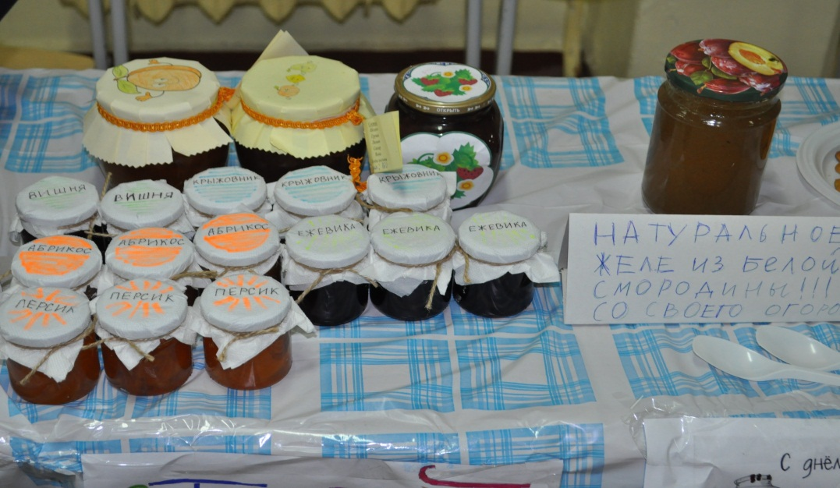
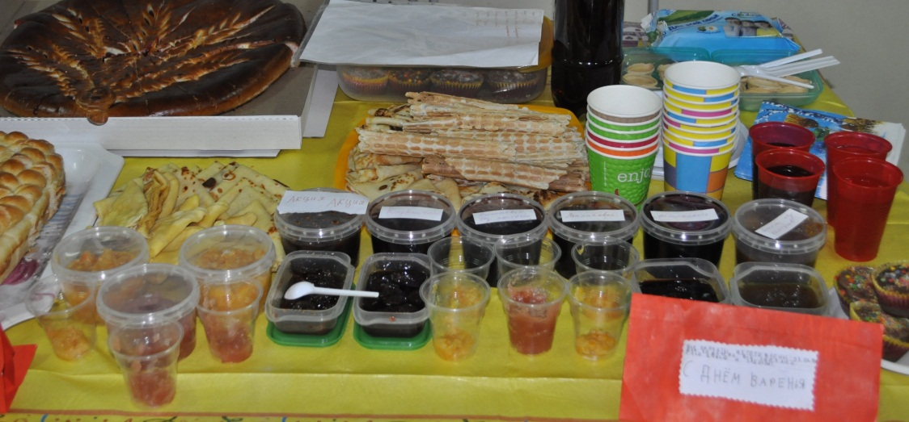
Бизнес-игра «День ВАРЕНЬЯ» Расчет Риски Реклама товара Оформление

Slide 8
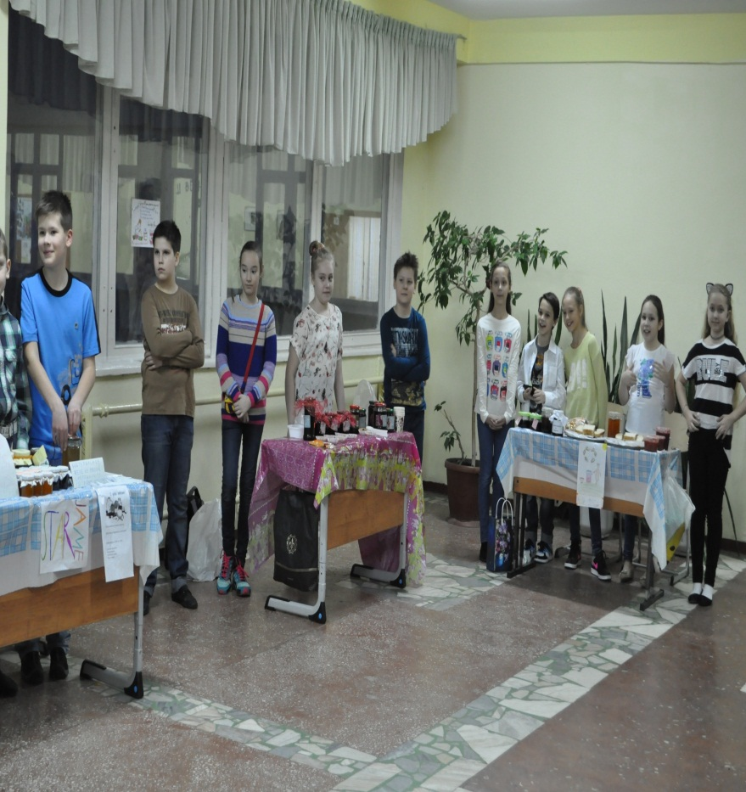
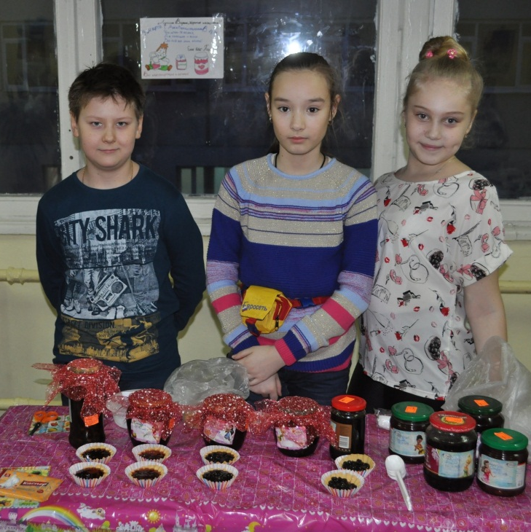
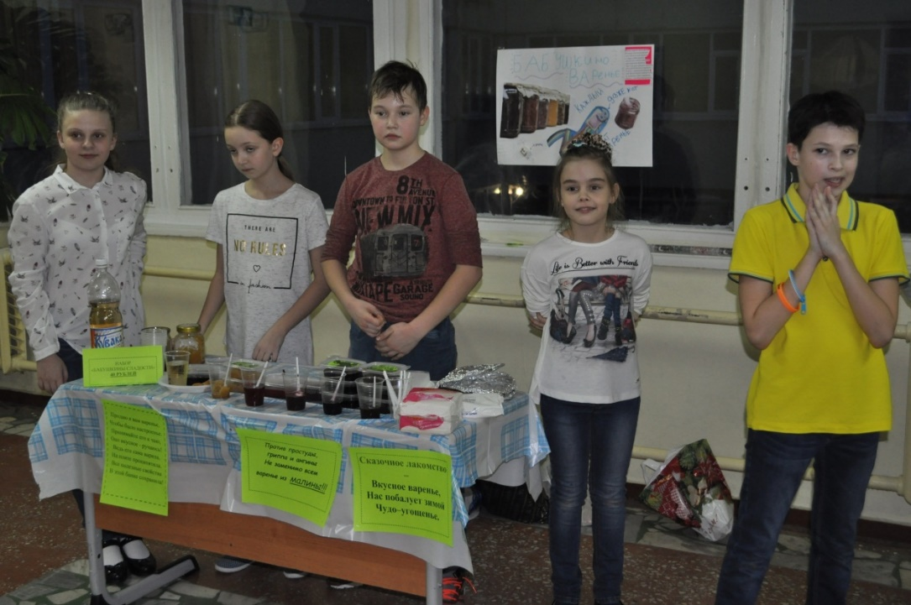
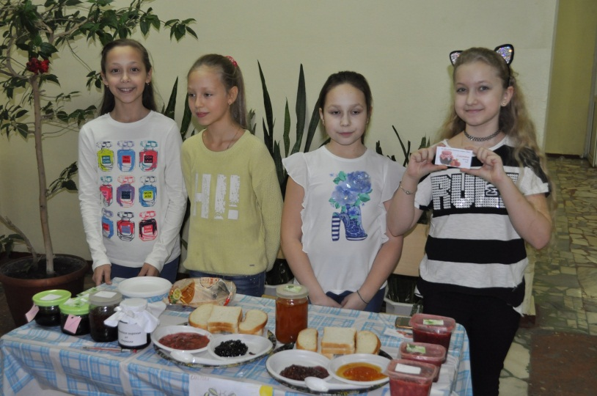
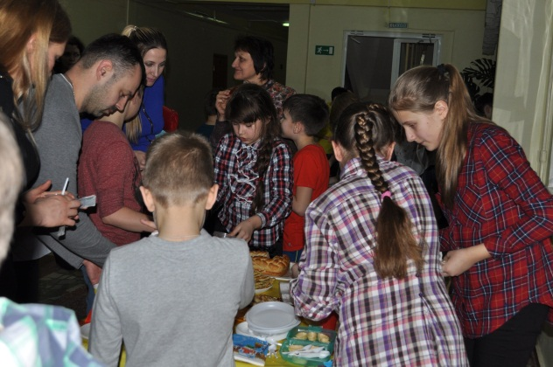
Реклама магазина Продажа Резюме

